Slide 1
《信号与系统》复习
Cheng xian
2025.8.25
概述
连续信号的时域分析
RLC电路的时域计算
连续信号的频域分析—傅里叶变换
RLC电路的频域计算
电路的频域分析(相量法)
连续信号的复频域分析—拉普拉斯变换
RLC电路的复频域计算
系统的稳定性判断、系统的级联
离散信号的时域及变换域分析—Z变换、离散傅里叶变换
声音与图像的频谱、IIR与FIR数字滤波器
OFDM调制与解调原理
其他
希尔伯特变换、沃尔什变换、离散余弦变换、小波变换
常微分方程的数值解法
系统的状态方程
Notes:
《信号与系统》是电子信息相关专业的主要课程，先修课程有：微积分、复变函数、电路分析。 参考资料：《信号与系统》第三版 ， 郑君里

Slide 2
一. 概述

Slide 3

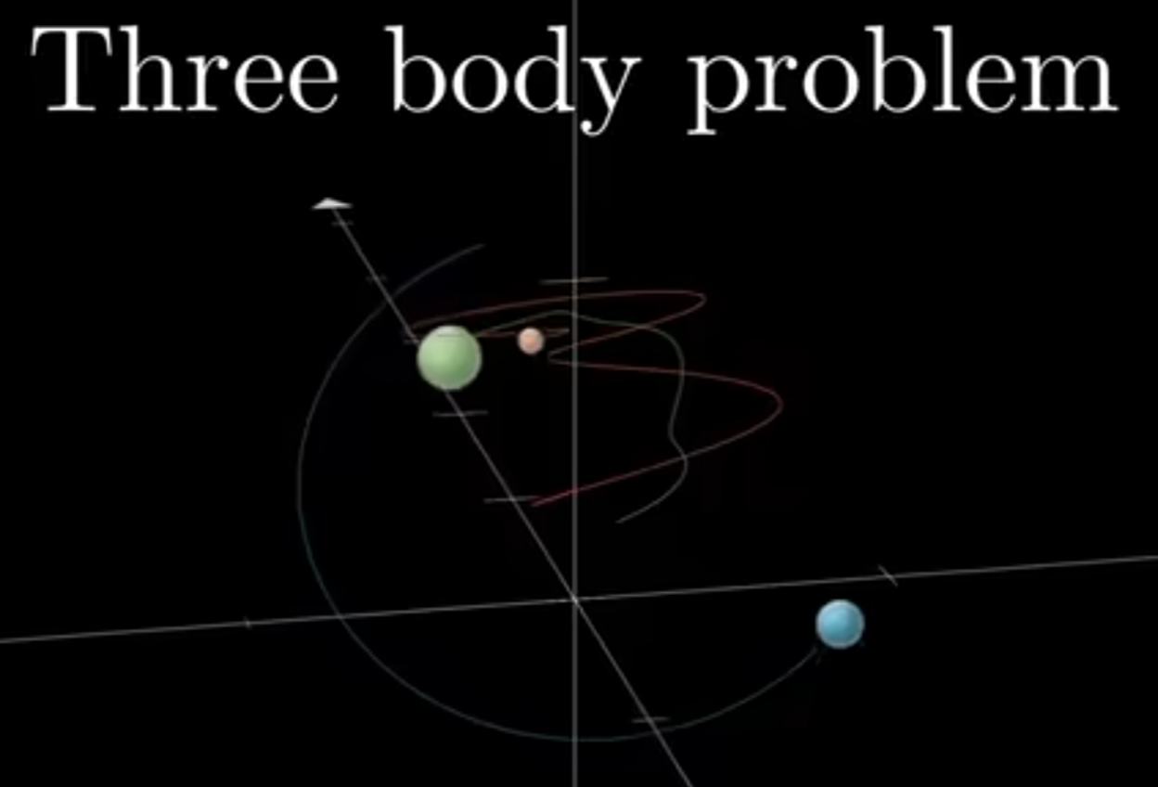
信号与系统—概述
方程类型 求解域 | 微分方程 （连续信号） | 差分方程 (离散信号)
时域 | 经典方法(齐次解+特解)、 降阶法、级数展开法、 数值方法... | 经典方法(齐次解+特解)、 迭代法...
频域 | 傅里叶变换 | 离散傅里叶变换
复频域 | 拉普拉斯变换 | Z变换
特点：能求解全响应，但计算量大、计算过程不直观 应用：瞬态分析。比如开关电路的响应、静电仿真、碰撞模拟...
原理：将信号分解为一系列不同频率的正弦函数之和 特点：直观优美，应用广泛，但只能求解零状态响应 应用：稳态分析。比如信号处理电路、通信系统、数字信号处理...
原理：将信号分解为衰减或增长的不同频率的正弦函数之和 特点：能求解全响应，从传递函数的极点就能知道响应类型 应用：稳定性分析、响应模式分析。在自动控制领域应用广泛
Notes:
理查德·费曼在他的《物理学讲义》一书中讨论了如何分析物理问题。他提到，想要全面了解某个系统的特性，一种可行的方法是使用微分方程来描述这一系统在不同情况下的特性，并分析方程的解。他还进一步指出：“只有一种精确的方法能够表述物理定律，就是使用微分方程。”
正所谓：兵无常势，水无常形，人无常态，世界是一直在运动和变化的，力、热、电磁、光、声、流体，这些现实中的物理场都时时刻刻在变化，对于这些随时间变化的问题，都是用微分方程来描述。
三体运动问题：由三个二阶常微分方程组成的微分方程组，是一个混沌系统，初始条件的微小偏移会导致结果发生巨大变化，因此无解析解，但可以数值模拟，并用统计学的方法进行研究。
微分方程按照给定的条件可分为初值问题和边值问题，初值问题给定的是输出量y及其各阶导数在0时刻的值，边值问题给定的是输出量y在不同时刻的值，《信号与系统》研究的是常微分方程的初值问题。

Slide 4
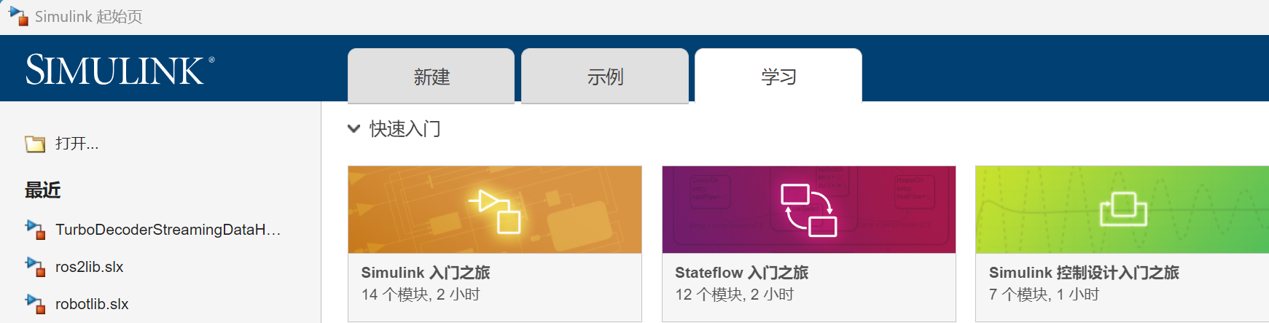
Matlab Simulink学习
Simulink概述：提供了图形化界面和库函数，实现对数学、物理和工程问题的建模和仿真
基本操作:从库浏览器中拖出模块，用带箭头的线连接模块（线方向表示信号流向），以组成系统，双击模块更改参数，点击运行按钮进行仿真
双击空白处可快速搜索和添加模块以及添加注释，点击模块下方和双击信号线进行重命名、右键点击+拖动来创建信号线分支、Ctrl+R旋转模块(在上方“格式”选项卡中也可以旋转、镜像)
库浏览器中Simulink库是基础的数学计算库，其他是各应用领域的专业库，各种库、子库和模块都按照英文字母顺序排列以便于查找，在模块内点Help可以查看其帮助文档
上方“调试”选项卡 >叠加信息：可显示信号的矩阵维度、数据类型等信息。“调试”选项卡 >诊断：查看模型报错的位置。
上方“建模”选项卡 > 模型设置：更改仿真时间、步长、求解器等仿真参数，默认步长为仿真时间/50，如果觉得波形不平滑，可以减少仿真时间，或者在输入信号模块中设置一个较小的采样时间
Simulink库中的常用子库和模块：
Sink：显示信号，常用的有Display模块(显示实时数值)、Scope模块(显示仿真时间内全部波形)
Sources:各种输入信号,如constant、sin、ramp、step...都以时间t为自变量
Math operations:各种数学运算，如Add、Divide、sqrt、Gain、Math Function(通用)...
Logic and Bit operations:布尔运算、位运算...
Signal Routing:选择语句Switch、循环语句Goto/From、截取矩阵元素selector...
Port & Subsystems:创建子系统，使模型层次分明，也可以通过框选的方式创建子系统，通过In1、Out1为子系统创建端口
Simulink与Matlab协作：
Simulink中的模块可以直接使用Matlab工作区中存在的变量，因此可以使用MATLAB为Simulink提供数据，也可以用此方法跨模型共享数据
Simulink中模块的参数选项里可以创建新的Matlab工作区变量，也可使用To Workspace模块将数据保存到Matlab工作区，使用From Workspace模块从Matlab工作区读取数据
Simulink > User-Defined Funtion > MATLAB Function模块可在模型使用MATLAB函数,双击即可编辑其函数代码
Simulink仿真动态系统：
Simulink > Continuous:连续信号处理库，可对微分方程、积分方程建模，包括Derivative、Integrator等模块，模块内可设置初始条件，它表示模块在t=0时刻的输出值。输入信号的采样时间设为0表示连续信号(采用默认步长进行仿真)，设为非0则表示离散信号
Simulink > Discrete:离散信号处理库,可对差分方程建模,包括unite delay、Discrete Derivative、Discrete-Time Integrator等模块
具有多种采样时间的模型称为多速率模型，可以使用“调试”选项卡>叠加信息 可视化各信号的采样时间
Notes:
学习simulink最好的方式就是看matlab软件内的学习教程和实例，以及matlab官网上的说明文档:https://ww2.mathworks.cn/help/releases/R2024b/simulink/index.html

Slide 5
Matlab Simulink-常用库
DSP System Toolbox(数字信号处理)
Sink：显示信号，常用的有Time Scope(示波器)、Spectrum Analyzer(频谱仪)、Array Plot(序列显示器)
Sources:各种输入信号，如Constant、Sine wave、Discrete Impulse、Random Source(Gaussian Noise)...DSP库中的信号在时域上按帧(frame)分割，需要设置每一帧的采样点数
Transforms:信号转换，常用的有FFT(快速傅里叶变换)、IFFT(快速逆傅里叶变换)
Signal Operations：各种信号操作，如Delay、Convolution、Window Function、Sample-Rate Converter...
Simscape库(物理仿真)
Foundation Library > Electrical:理想电路元件库，包括电路参考点、电阻、电容、电感、电源、运放、电压表、电流表等基础元件
Electrical:实际电路元件库，包含更多元件和更多物理参数
Utilities:实用工具库，包含：Solver Configuration模块(求解配置模块)，每个物理网络必须且只能连接到一个 Solver Configuration 模块；PS-Simulink Converter模块，将电压表波形打印到scope、频谱仪上的。Spectrum Analyzer频谱仪模块，通过PS-Simulink Converter和Rate Transition(采样时间遵循奈奎斯特定理)与电压表相连，看电压表波形的频谱。
Physical Signals:物理信号库，添加物理信号源，以及对物理信号的处理
除了电路仿真外，Simscape库还可用于机械、电气、磁学、热学、流体等多个物理领域仿真
StateFlow库(状态机)
“Chart”：有限状态机模块，在整个仿真期间其会根据采样时间逐步更新状态
双击进入Chart,通过上方“建模”选项卡插入状态“state”，在不同的state之间连线并输入转移条件，在上方“转移”选项卡可改变执行优先级
在“符号”窗格中可以创建数据、事件和消息，通过将数据类型设为Input/Output与Simulink交换数据。
state三种最常见的状态动作是 entry、during 和 exit，当发生进入状态时、保持状态时和离开状态时会执行相应的代码
Symbolic Math Toolbox(符号数学计算库)
提供求解、绘制和操作符号数学方程的函数，以解析方式实现微积分、线性代数、代数和微分方程的求解、公式的化简和计算
RF Blockset(射频电路)
对射频电路和通信系统仿真，包含信号源、各种分立元件、集成元件、等效网络元件、测量仪表等子库
Communications ToolBox(无线通信)
对无线通信系统进行仿真和性能分析，包含信号源、信源编码、信道编码、同步算法、基带调制、射频调制、信道模型、MIMO等子库
Simulink Real-Time(实时应用程序)
通过Simulink Real-Time和各种硬件支持包，使用硬件I/O接口连接到物理系统，实时运行应用程序

Slide 6
二. 连续信号的时域分析
Notes:
参考资料：《信号与系统》第三版 ， 郑君里

Slide 7
信号的时域分析
系统
(具有初始状态)
输入信号x(t)
输出信号y(t)
信号：
信号是消息的载体，是随时间变化的某种物理量，通常用关于时间的函数表示。
信号的分类:
几种特殊信号:
信号的时域变换：
系统:
系统是由若干事物组成的具有特定功能的整体，能够对输入信号进行响应。
系统的数学表示：
系统的分类：
系统的全响应：
卷积运算:
卷积的定义:
卷积的运算律：
卷积的性质：
Notes:
系统的几种数学表示方式可以相互转换，比如对微分方程做拉式变换可以得到传递函数、使用梅森公式可以从系统的信号流图得到传递函数。

Slide 8
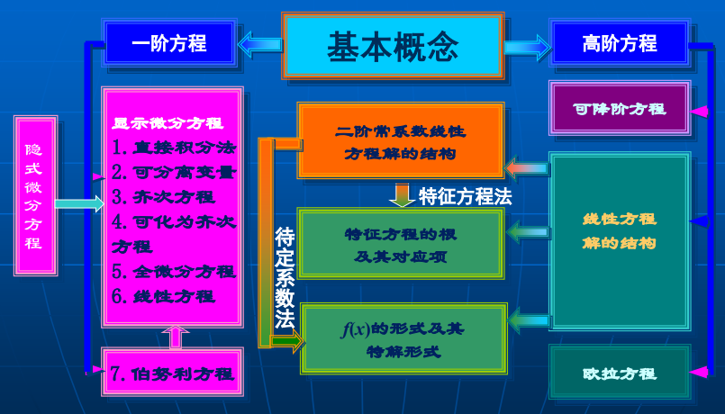
常微分方程的经典解法
Notes:
参考网址：https://zhuanlan.zhihu.com/p/632905054

Slide 9
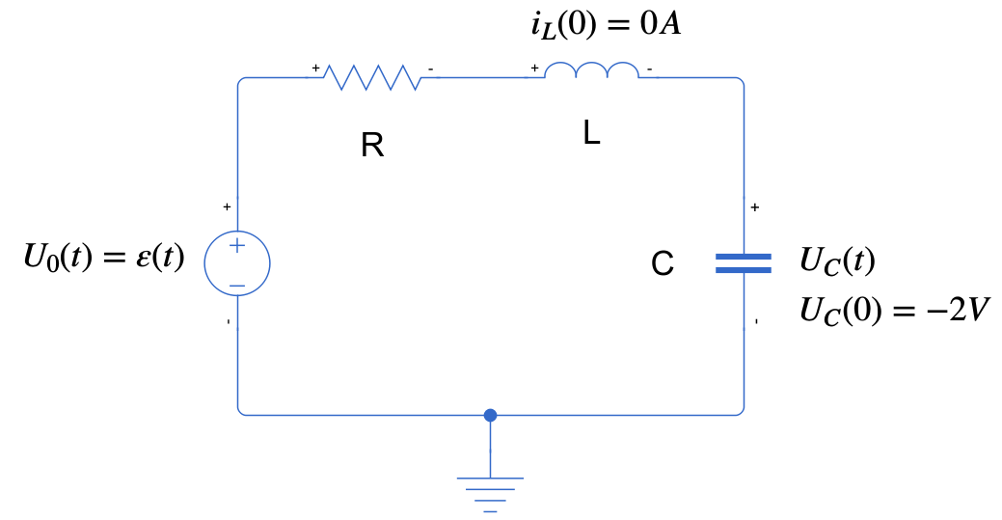
例子：RLC电路的时域计算
如图所示RLC串联电路，已知输入信号U₀(t)为单位阶跃信号，电阻R=125ohm，电感L=0.25H，电容C=100uF，零时刻电感的电流为0A，电容的电压为-2V，求电容两端电压U_{c}(t)?
方法一：直接解微分方程求全响应
① 根据输入信号和系统特性写出微分方程:
根据基尔霍夫定律和电阻、电容、电感的I-V方程，可得：
② 求解微分方程得到通解:
将输入信号U₀(t)和RLC值代入方程，并整理成二阶常系数微分方程形式:
先计算对应的齐次方程的解:
接着计算非齐次方程的一个特解：
原方程的通解即为齐次方程的解加一个特解:
③ 将通解代入初始条件，计算系数，得到全响应输出信号:
方法二：计算零状态响应+零输入响应
① 根据输入信号和系统特性写出微分方程:
② 求解微分方程得到通解:
计算过程和全响应的相同，得到通解为：
③ 将初始条件设为零，代入通解计算系数，得到零状态响应:
① 将输入信号设为零，根据系统特性写出微分方程:
② 求解微分方程得到通解:
计算过程和全响应中解齐次方程的相同，得到通解为：
③ 将通解代入初始条件，计算系数，得到零输入响应:
或者
① 将输入信号设为单位冲激信号，求解微分方程得到通解
② 将初始条件设为零，代入通解得到系统的单位冲激响应h(t)
③ 零状态响应=输入信号x(t) 卷积 系统的单位冲激响应h(t)
Notes:
全响应除了可分解为零输入响应和零状态响应，还可分解为自由响应和受迫响应，自由响应是全响应中齐次解部分，受迫响应是全响应中特解部分。

Slide 10
三. 连续信号的频域分析—傅里叶变换
Notes:
参考资料：《信号与系统》第三版 ， 郑君里

Slide 11
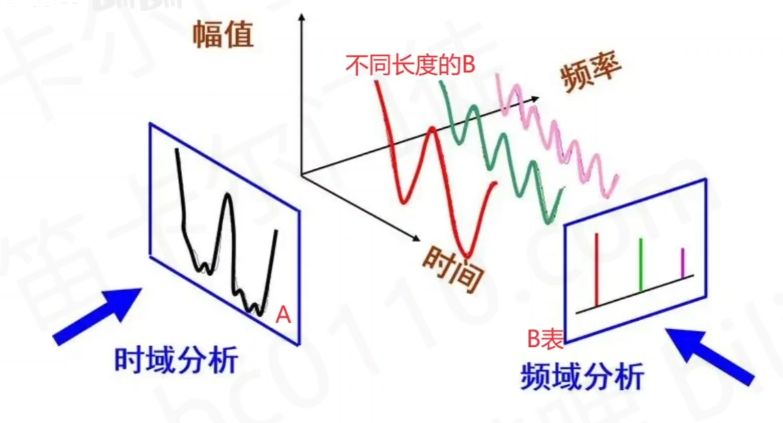
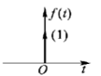
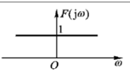
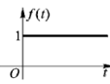
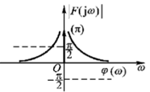
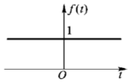
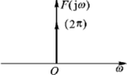
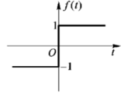
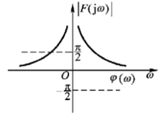
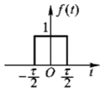
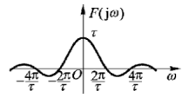
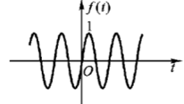
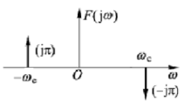
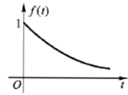
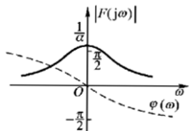
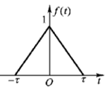
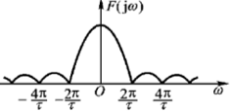
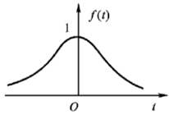
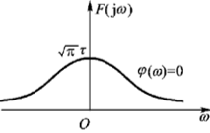
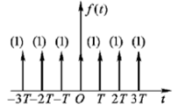
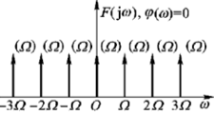
输入信号x(t)
系统(时域)
零状态响应y(t)
信号的频域分析—傅里叶变换
傅里叶变换
傅里叶反变换
傅里叶级数:
傅里叶变换:
常见函数的傅里叶变换:
频域输入信号X(w)
系统(频域)
频域输出信号Y(w)
傅里叶变换的性质:
傅里叶变换的作用:
1. 将时域信号表示为更为直观的频域形式。
2. 化简了时域中的积分、微分、卷积运算，让微分方程的求解变得容易。
3. 提供了分析系统的新方法：使用系统函数代替微分方程来描述系统的特性，可以直观看到系统的频谱特性。
Notes:
本文档的频率全部用角频率ω表示，单位为rad/s。ω=2πf，f是单位为Hz的频率。
吉布斯现象：对于具有跳变点的周期函数，如果只截取其傅里叶级数的前N项形成的时域波形，在跳变点处会形成过冲尖峰，且不随N的增大而减小。这是周期函数的傅里叶级数由无限多的项组成，只截取其中一部分会造成波形在一定程度上失真。
可以看到能做傅里叶变换的都是在负无穷到正无穷上绝对可积的函数（狄利克雷条件），基本初等函数里只有三角函数和单调递减的指数函数能做傅里叶变换，单调递增的指数函数、对数函数和幂级数由于是在无限远处不收敛为0，无法做傅里叶变换。
截取信号的频谱：看起来狄利克雷条件让很多函数都做不了傅里叶变换，但这并不影响我们用傅里叶变换处理现实中的物理信号时，因为我们一般不会考虑它在无限长的时间后是发散了还是收敛，我们只研究它在某段时间内的变化，这相当于用一个窗函数截取原信号中的一部分，这一部分是可以做傅里叶变换的，其频谱等于原频谱卷积窗函数的频谱。
问题：直流信号、阶跃信号和冲激序列这些并不满足绝对可积条件，为什么能做傅里叶变换？将其看作周期信号，用傅里叶级数展开，再对这个傅里叶级数做傅里叶变换，利用频移特性可以得到其傅里叶变换结果。
此外可以观察到一个规律，信号在时域上持续时间越短，它在频域上的频谱就越宽。比如窗函数的门限时间越短，其频谱就越宽。因此在通信里，想要让传输速率更快，需要让信号在时域上变化的更快，相应的也就增大了占据的频带。
此外可以观察到，周期信号做傅里叶变换后的频谱的幅度，与它的傅里叶级数系数并不相同。

Slide 12
附录：证明傅里叶级数展开
正交性：
相关定理
计算可知，两个不同频率的正弦与正弦、余弦与余弦、正弦与余弦函数在其公共周期上的内积为0：
定理1：
完备性：
假设f(x)的傅里叶级数存在，证明其傅里叶级数在定义域内收敛于f(x)自身：
定理2：
定理3 (黎曼-勒贝格定理的推论)：
参考资料：《数学分析(下册)》华东师范大学 P75-79
【中国科学技术大学】数学分析（全218讲）史济怀
《Real Analysis: Measure Theory, Integration, and Hilbert Spaces》Author：Elias M. Stein, Rami Shakarchi
《Fourier Analysis: An Introduction》 Author：Elias M. Stein and Rami Shakarchi
Notes:
傅里叶级数收敛定理：若函数f(x)在x₀点连续，则其傅里叶收敛于f(x₀)；若f(x)在x₀点不连续，则其傅里叶收敛于其左右极限的平均值f(x₀+0)+f(x₀-0)/2

Slide 13
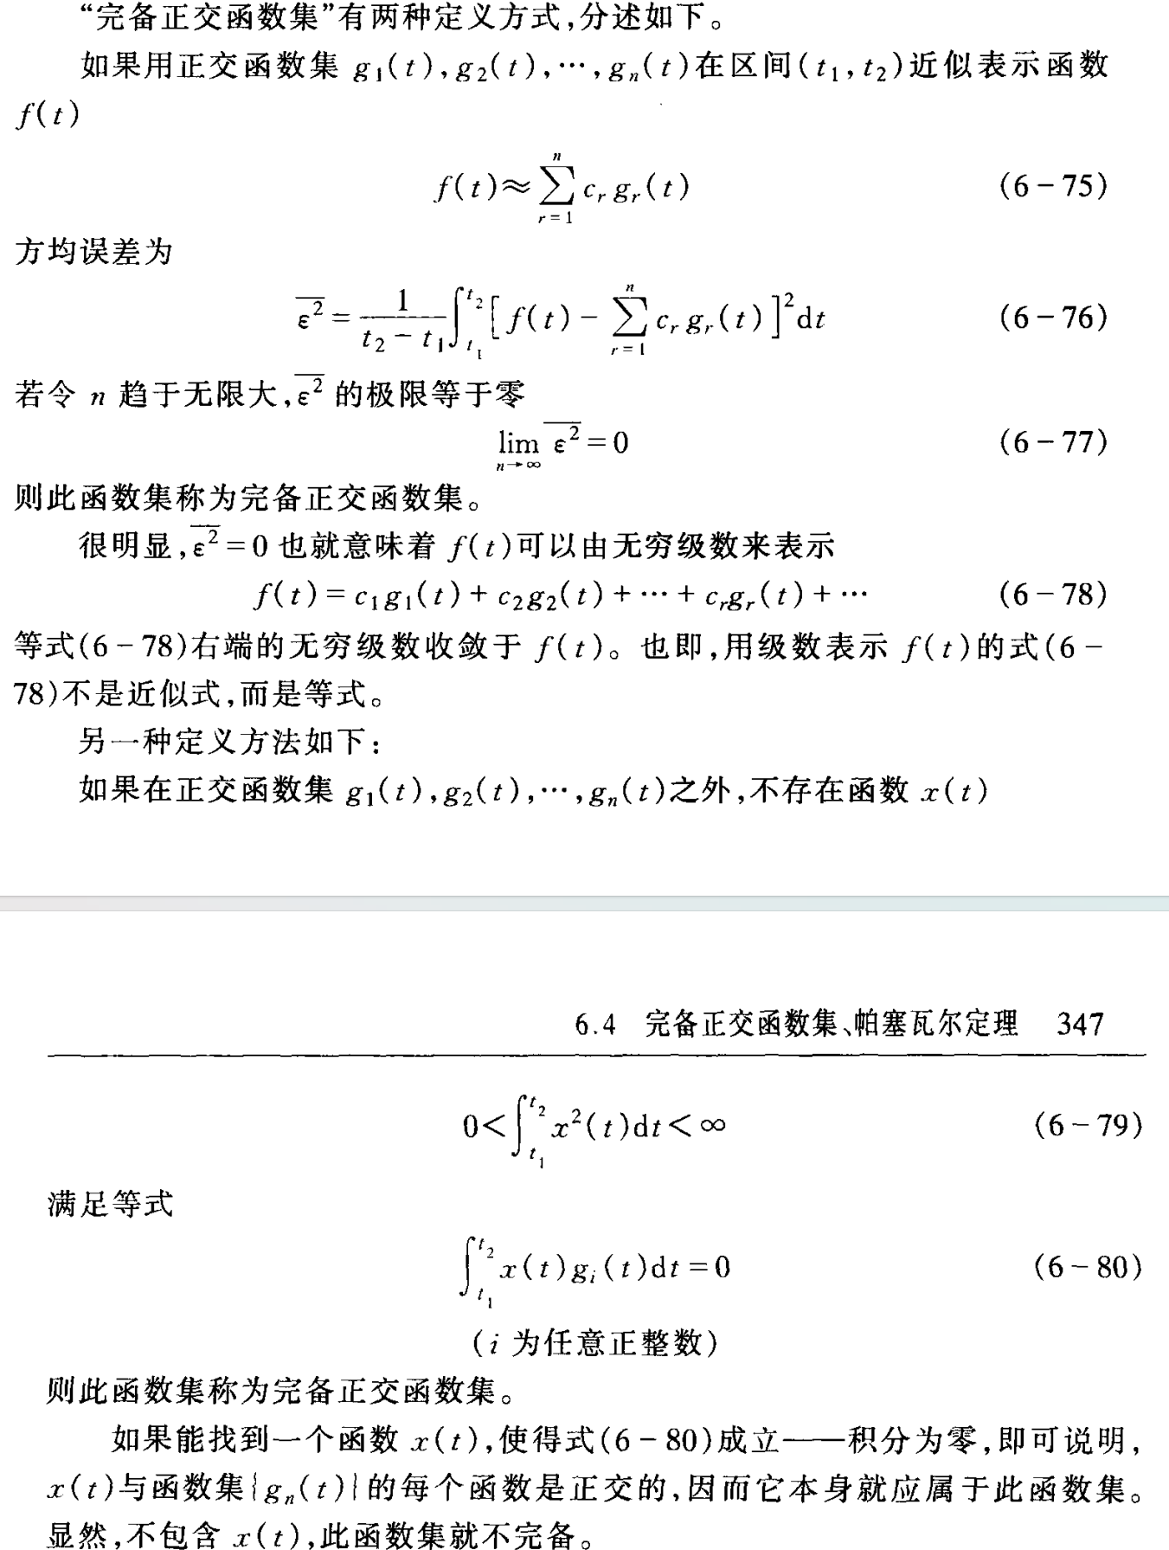
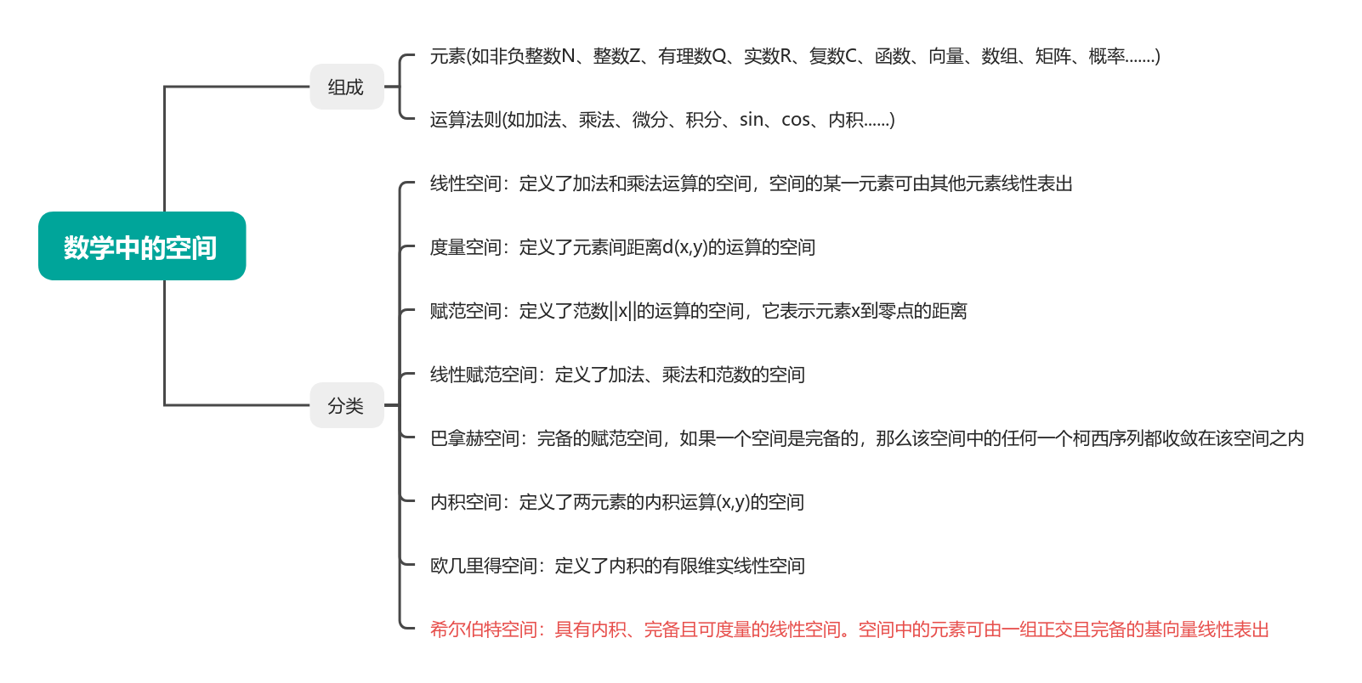
附录：信号的矢量空间分析
常见的正交函数集:
三角函数集、复指数函数集、勒让德多项式、拉德马赫函数集、沃尔什函数集
参考资料：《信号与系统 (上)》第三版 ， 郑君里 P346

Slide 14
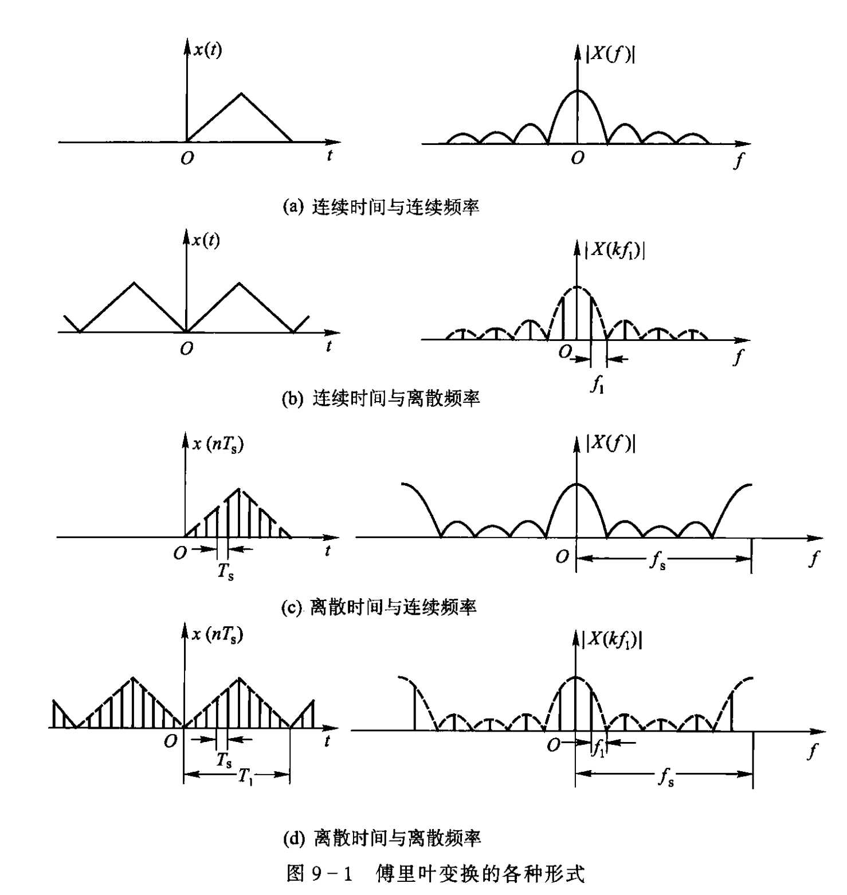
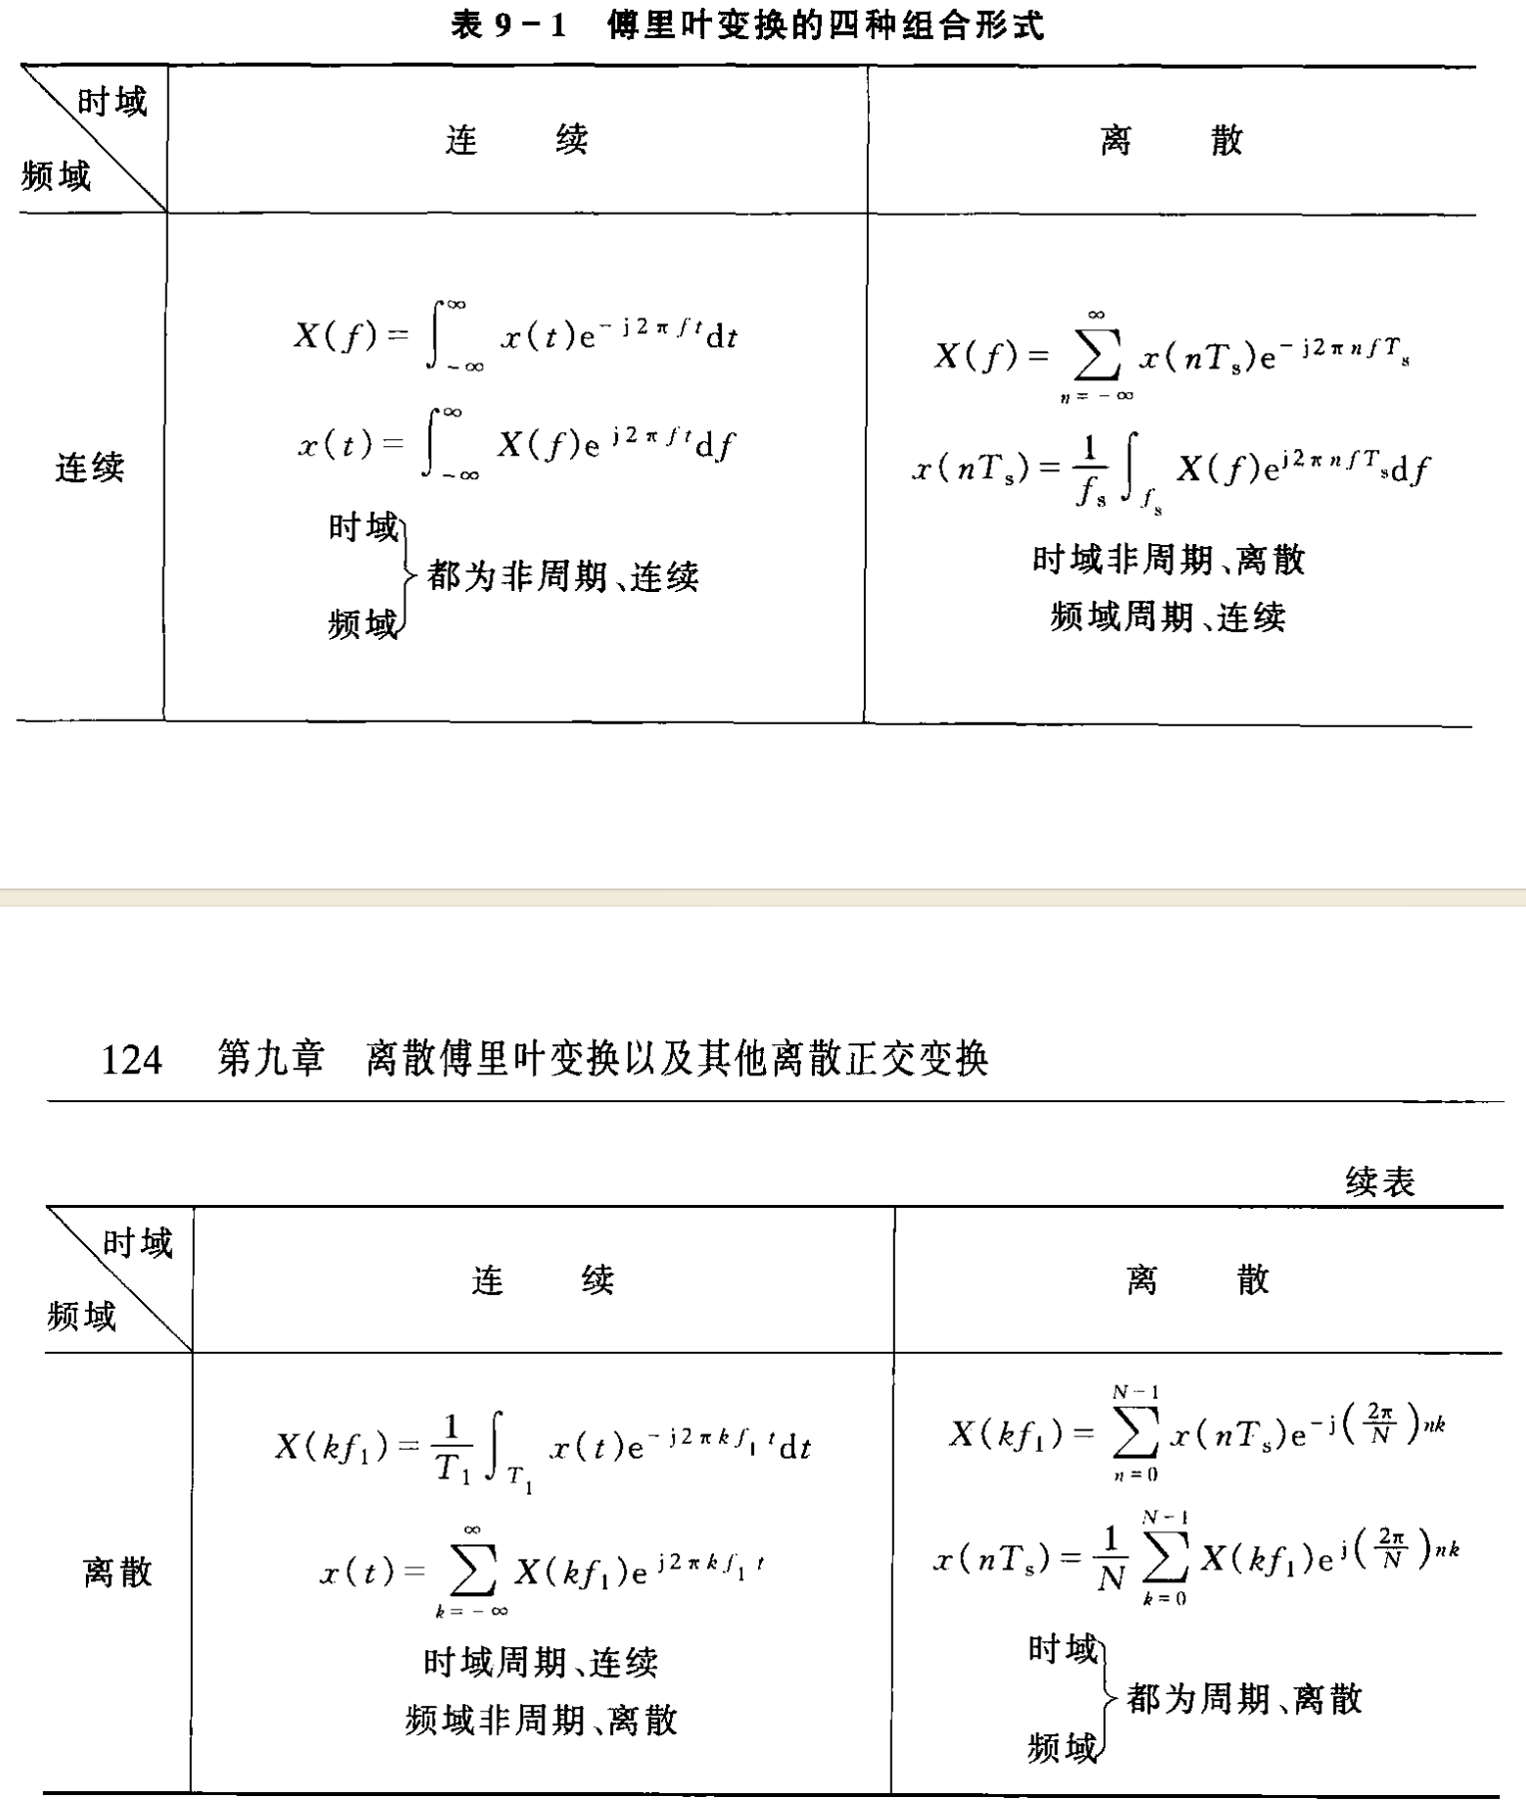
附录：四种信号类型的傅里叶变换
参考资料：《信号与系统》第三版 ， 郑君里

Slide 15
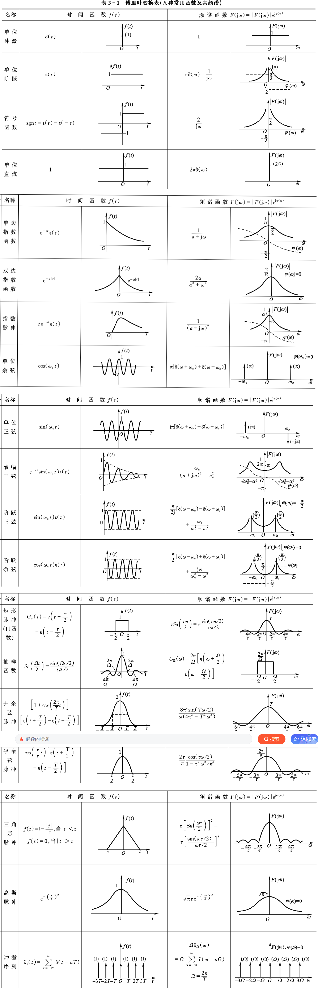
附录：常见连续信号的傅里叶变换

Slide 16
信号加窗截断对频谱的影响

Slide 17
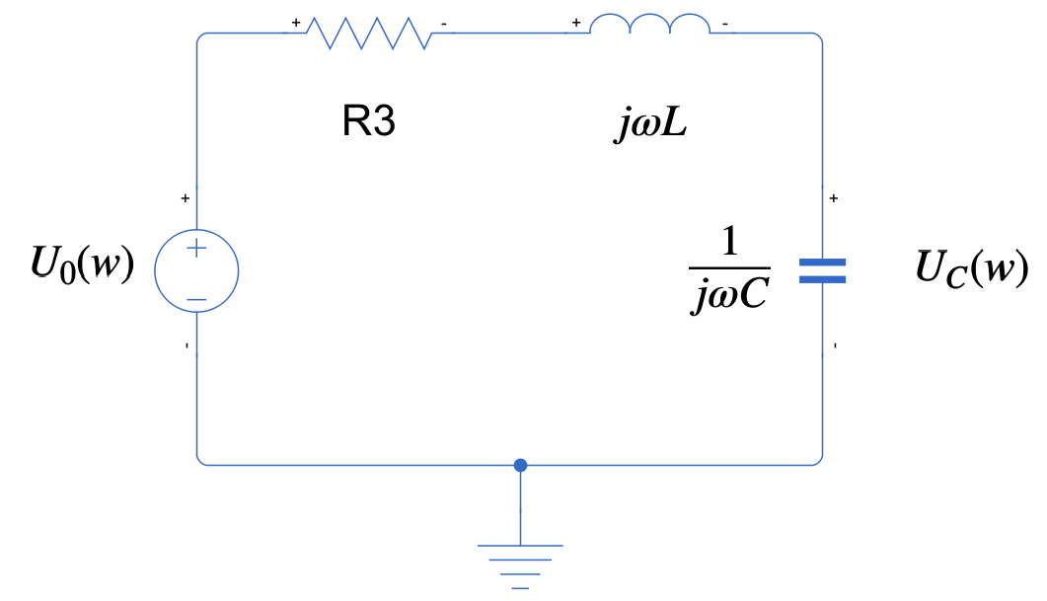
例子：RLC电路的频域计算
如图所示RLC串联电路，已知输入信号U₀(t)为单位阶跃信号，电阻R=125ohm，电感L=0.25H，电容C=100uF，零时刻电感的电流为0A，电容的电压为-2V，使用频域分析求电容两端电压U_{c}(t)?
方法一：通过傅里叶变换求解控制方程，得到零状态响应
方法二(模型法)：使用频域模型代替时域模型，再计算零状态响应
① 写出时域控制方程:
② 对控制方程两端做傅里叶变换，将微分方程转换为代数方程，得到频域输出信号:
③ 对频域输出信号做傅里叶反变换得到零状态响应:
① 对元件的I-V方程做傅里叶变换，得到元件的频域模型，在电路中使用频域模型代替时域模型:
② 计算频域输出信号，同时可以计算出系统函数:
③ 对频域输出信号做傅里叶反变换得到零状态响应：
或者，对系统函数做傅里叶反变换得到系统的单位冲激响应，时域输入信号卷积单位冲激响应得到零状态响应:
Notes:
问题：
为什么傅里叶分析无法求零输入响应？
为什么可以使用相量法分析电路—电路其实是一个线性时不变系统，线性是因为电路满足叠加定理，时不变是因为将输入延后一段时间后，电路的输出也会延后相应时间。

Slide 18
例子：电路的频域分析（相量法）

Slide 19
四. 连续信号的复频域分析—拉普拉斯变换
Notes:
参考资料：《信号与系统》第三版 ， 郑君里

Slide 20
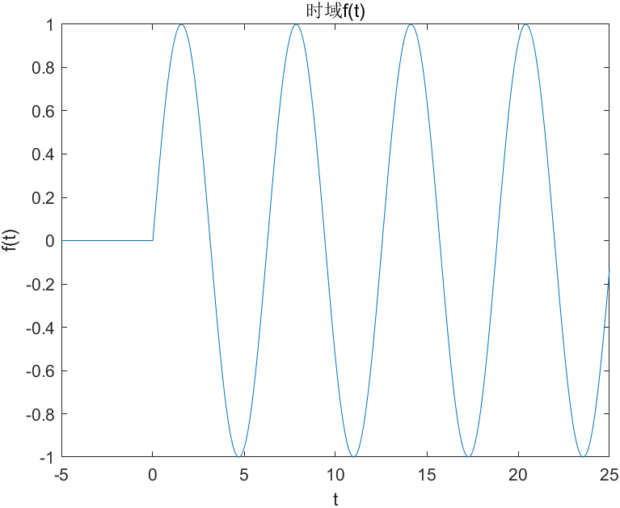
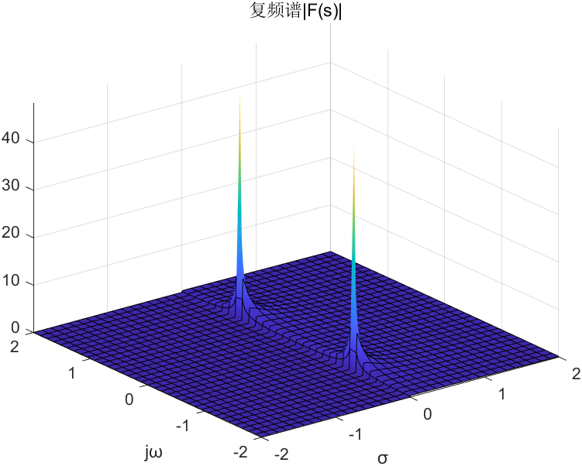
系统(时域)
信号的复频域分析—拉普拉斯变换
输入信号x(t)
全响应y(t)
拉普拉斯正变换
拉普拉斯反变换
双边拉氏变换:
单边拉氏变换:
常见函数的拉氏变换:
复频域输入信号X(s)
系统(复频域)
复频域输出信号Y(s)
拉氏变换的性质:
拉氏变换的作用:
1.拓宽了傅里叶变换的使用范围，对几乎任意信号都能求出其复频谱。
2.化简时域中的积分、微分、卷积运算，使微分方程的求解变得容易，同时将系统初始状态纳入计算，可以求出全响应。
3.系统函数的功能变得更加强大：通过系统函数的极点位置就可以判断出系统的输出模式和稳定性。

Slide 21
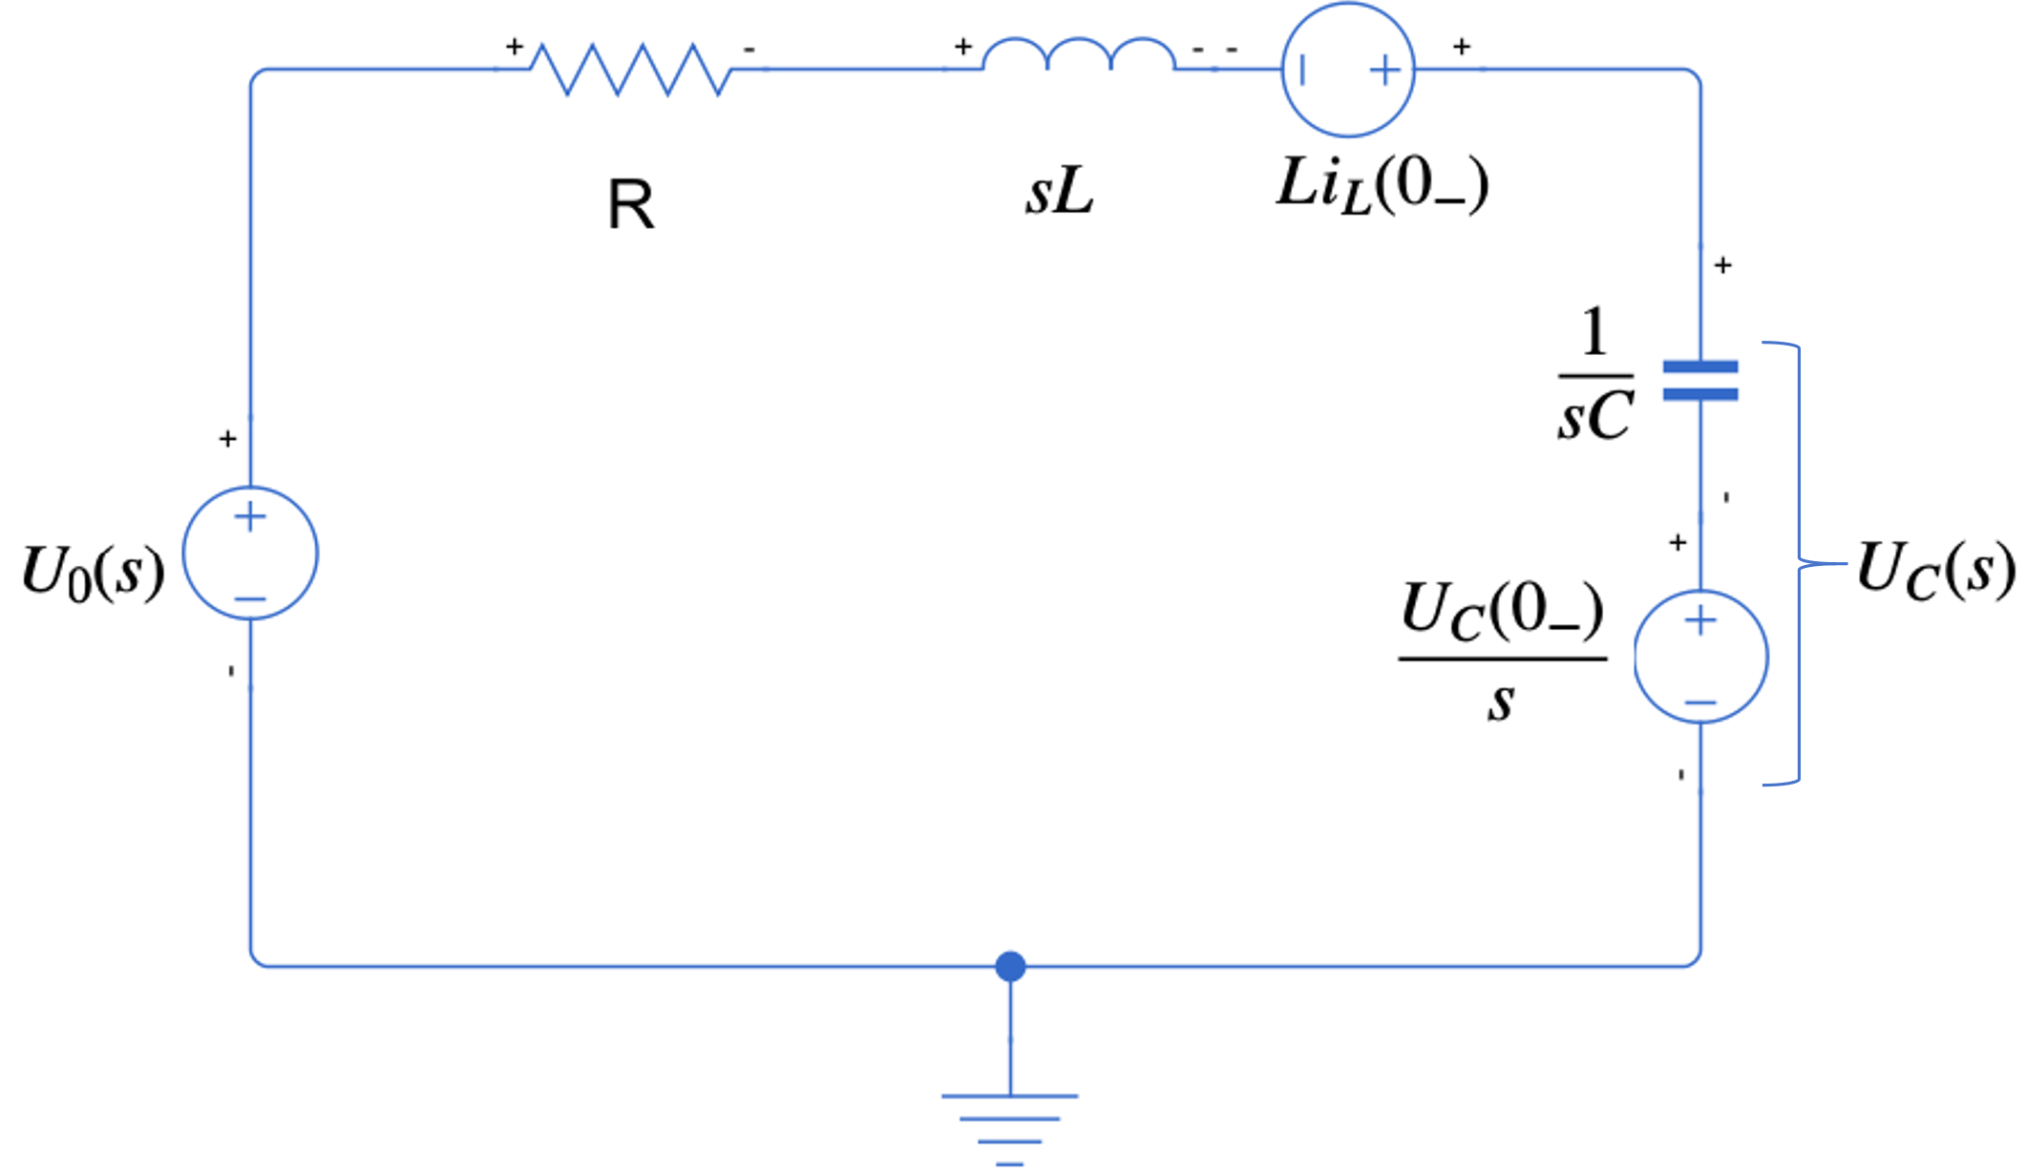
例子：RLC电路的复频域计算
如图所示RLC串联电路，已知输入信号U₀(t)为单位阶跃信号，电阻R=125ohm，电感L=0.25H，电容C=100uF，零时刻电感的电流为0A，电容的电压为-2V，使用拉氏变换求电容两端电压U_{c}(t)?
方法一：通过拉普拉斯变换求解控制方程，得到全响应
① 写出时域控制方程:
② 对控制方程两端做拉普拉斯变换，将微分方程转换为代数方程，得到复频域输出信号:
③ 对复频域输出信号做拉普拉斯反变换得到全响应:
方法二(模型法)：使用复频域模型代替时域模型，再计算全响应
① 对元件的I-V方程做拉普拉斯变换，得到元件的复频域模型，在电路中使用复频域模型代替时域模型:
② 计算复频域输出信号，同时也可计算出系统函数:
③ 对复频域输出信号做拉氏反变换得到全响应：
Notes:
拉式变换更多用在自动控制领域，在电路分析领域还是用傅里叶变换更为方便。

Slide 22
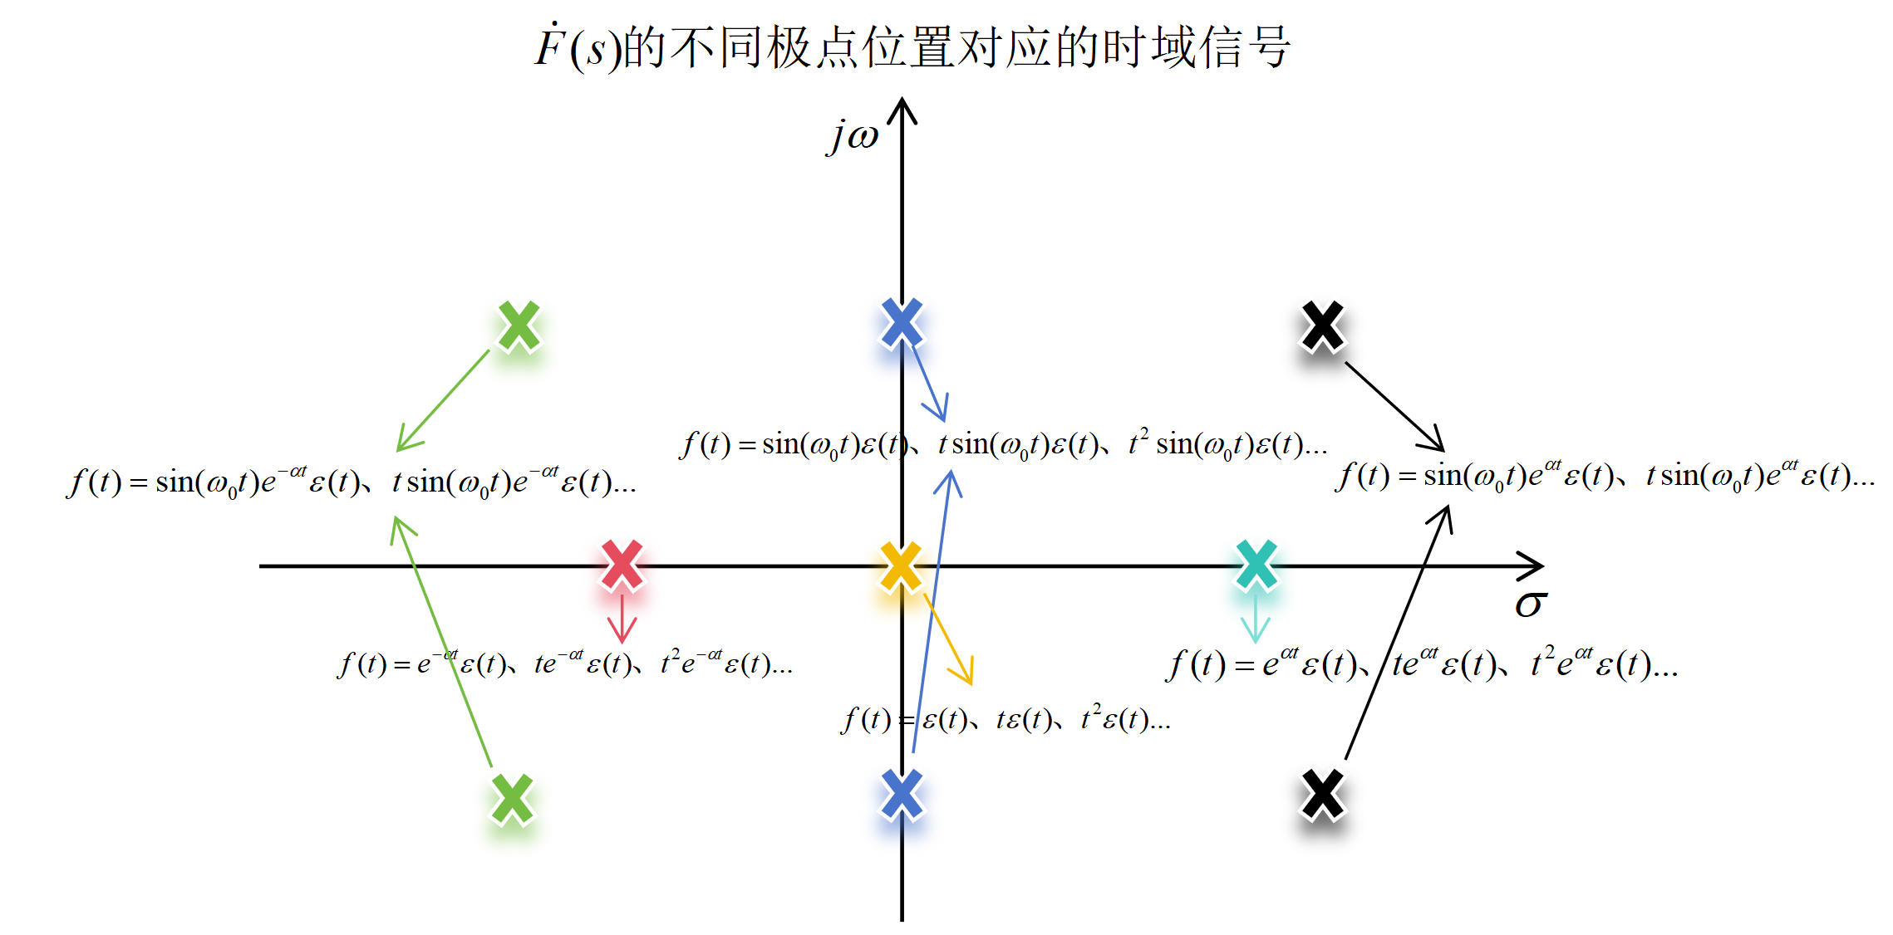
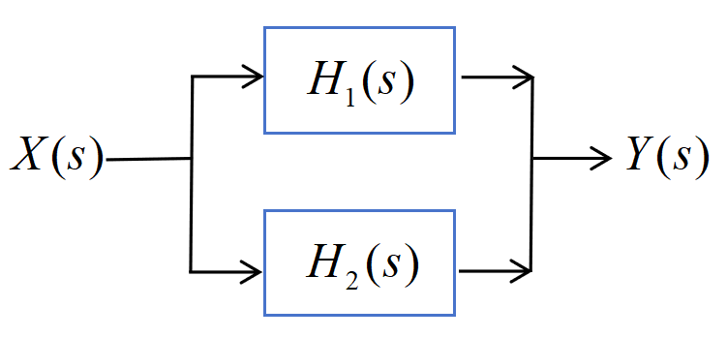
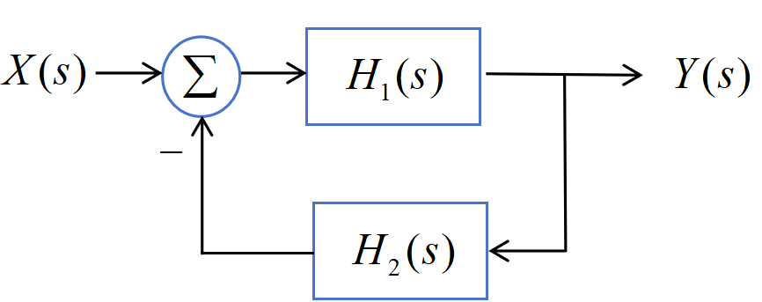
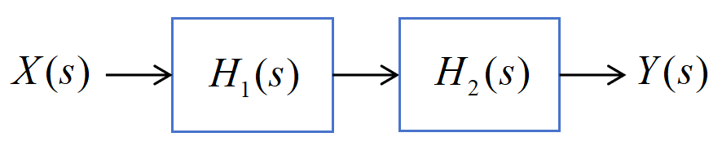
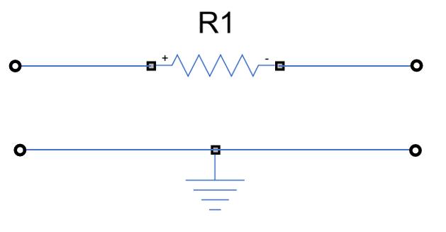
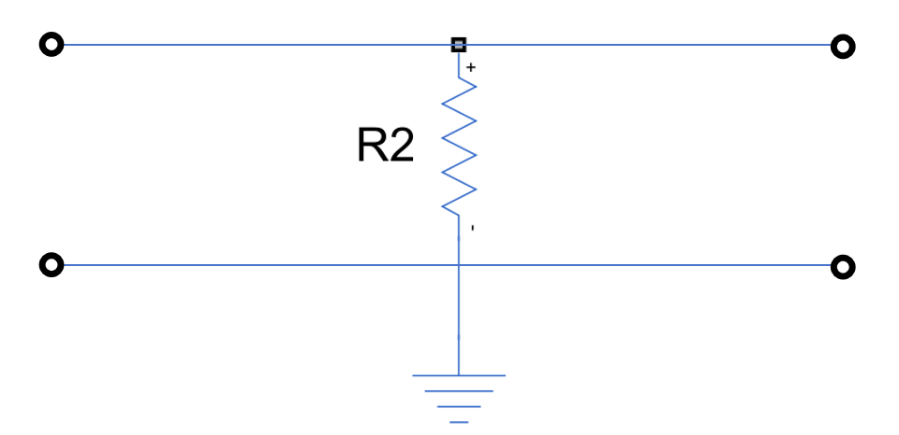
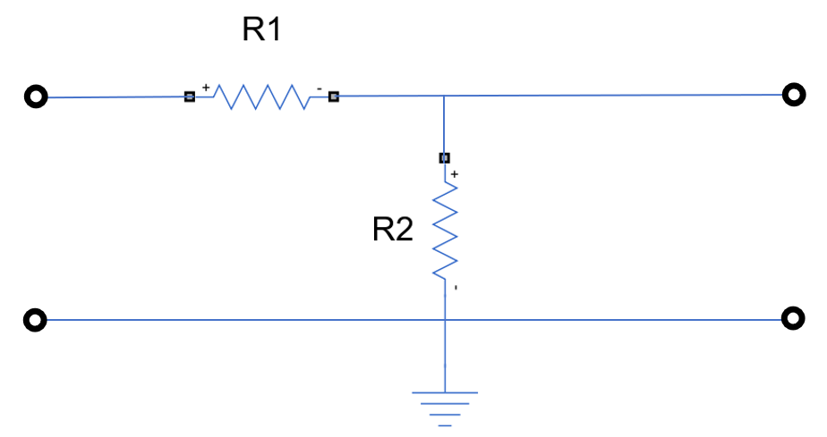
信号的复频域分析—拉普拉斯变换
系统的级联
复频域极点与时域信号的对应关系：
串联系统：
并联系统：
反馈系统：
根据系统函数的极点判断系统稳定性：
拉氏变换在自动控制领域的应用：
Notes:
系统的稳定性是指外部输入消失后，输出信号不会继续增长，而是恢复到平衡状态（输出为0，或输出有界）的能力。
在《自动控制原理》中提到，使用根轨迹法判断系统的临界稳定条件。
状态空间理论：用向量表示输入输出以及系统中的多个状态，用矩阵表示微分方程组。
如何分析电路：1.首先将电路按功能分成几个模块，比如电源、信号发生电路、信号处理电路、功放、滤波器...（模块的连接遵循戴维宁定理：如果希望让后级电路获得尽可能大的信号幅度，那么后级电路的输入阻抗应远远大于前级电路的输出阻抗；如果希望后级电路获得尽可能多的功率，那么后级电路的输入阻抗应与前级电路共轭匹配）； 2.针对每个功能模块，使用该模块特有的分析方法进行分析，比如模拟电路的分析、数字电路的分析、射频微波电路分析、天线的分析...

Slide 23
五. 离散信号的时域及变换域分析—Z变换、离散傅里叶变换
Notes:
参考资料：《信号与系统》第三版 ， 郑君里

Slide 24
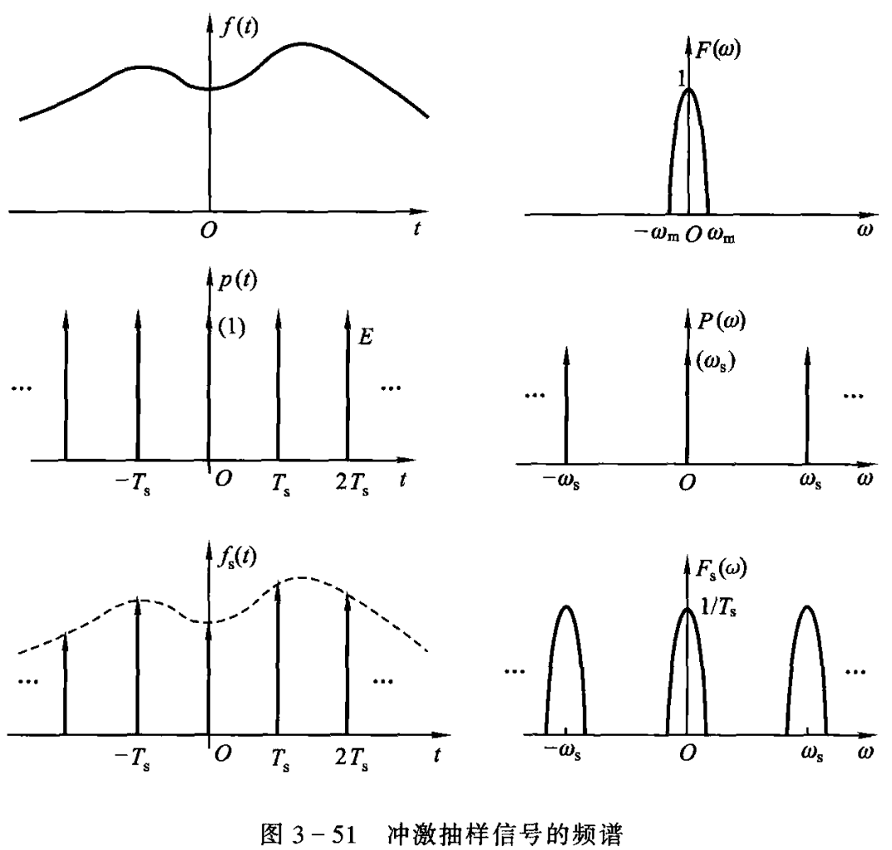
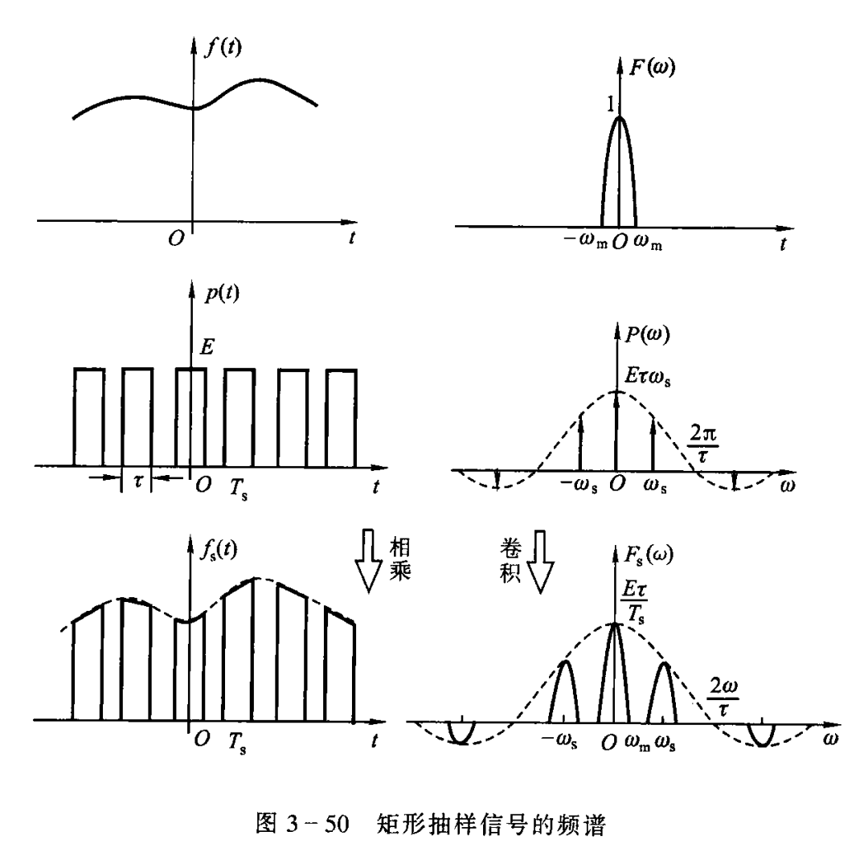
离散信号的时域分析
连续信号
(模拟信号)
带限滤波器
连续信号
采样器
(ADC)
离散信号
(数字信号)
数字信号处理
(处理器)
离散信号
恢复器
(DAC)
离散信号
低通滤波器
连续信号
从连续信号到离散信号:
从微分方程到差分方程：
离散系统的全响应：
使用冲激序列采样后的频谱
使用矩形序列采样后的频谱
离散信号的卷积运算:
卷积的定义:
卷积的运算律：
卷积的性质：
卷积的逆运算：
Notes:
在计算机和数字信号处理技术出现之前，想要知道信号的傅氏频谱或拉氏频谱都要靠手算，十分费力，即使可以用模拟电路搭建频谱仪，也是十分笨重且性能又差的。好在计算机的出现改变了这一切，通过对连续信号进行采样，将其转化为离散的序列，使用离散傅里叶变换的程序处理一下该序列，就能很快得到原信号的频谱序列。
目前，对复杂信号的处理基本都是通过数字信号处理算法实现，比如声音信号、视频信号、无线通信中的基带调制与解调等等，仅通过ADC和DAC将现实的模拟信号与数字信号相互转换，既降低了成本又提高了性能。此外，对复杂系统的仿真和研究也可以完全在计算机中实现。
实际中的连续信号往往占据很长的频谱，此时可以让其先通过一个低通滤波器，在对其进行采样，这样可以防止频谱混叠。
压缩感知技术，可以在采样率低于奈奎斯特频率的情况下对采样信号进行还原，因其使用了先验信息，比如说信号具有稀疏性（sparsity）、不相关性（incoherence）。
想要从离散信号f(k)得到连续时间信号f(t)，需要以时间间隔T依次输出序列f(k)，得到时间离散信号，然后再通过一个低通滤波器就可以了。
以上的采样与还原过程只是理想情况，在现实中无法做到完美的采样和还原：用ADC将模拟信号采样为数字信号时，模拟信号的频谱可能是无限长的、采样信号也不是冲激信号而是时间很短的窗函数，因此不可避免的会发生一些频谱混叠；同时在现实中低通滤波器的通带也不是理想的矩形，因此无法做到完美还原。
实际中的采样技术也更复杂，除了采用冲激函数采样，还有零阶保持采样、非等间隔采样、过采样和欠采样等等。

Slide 25
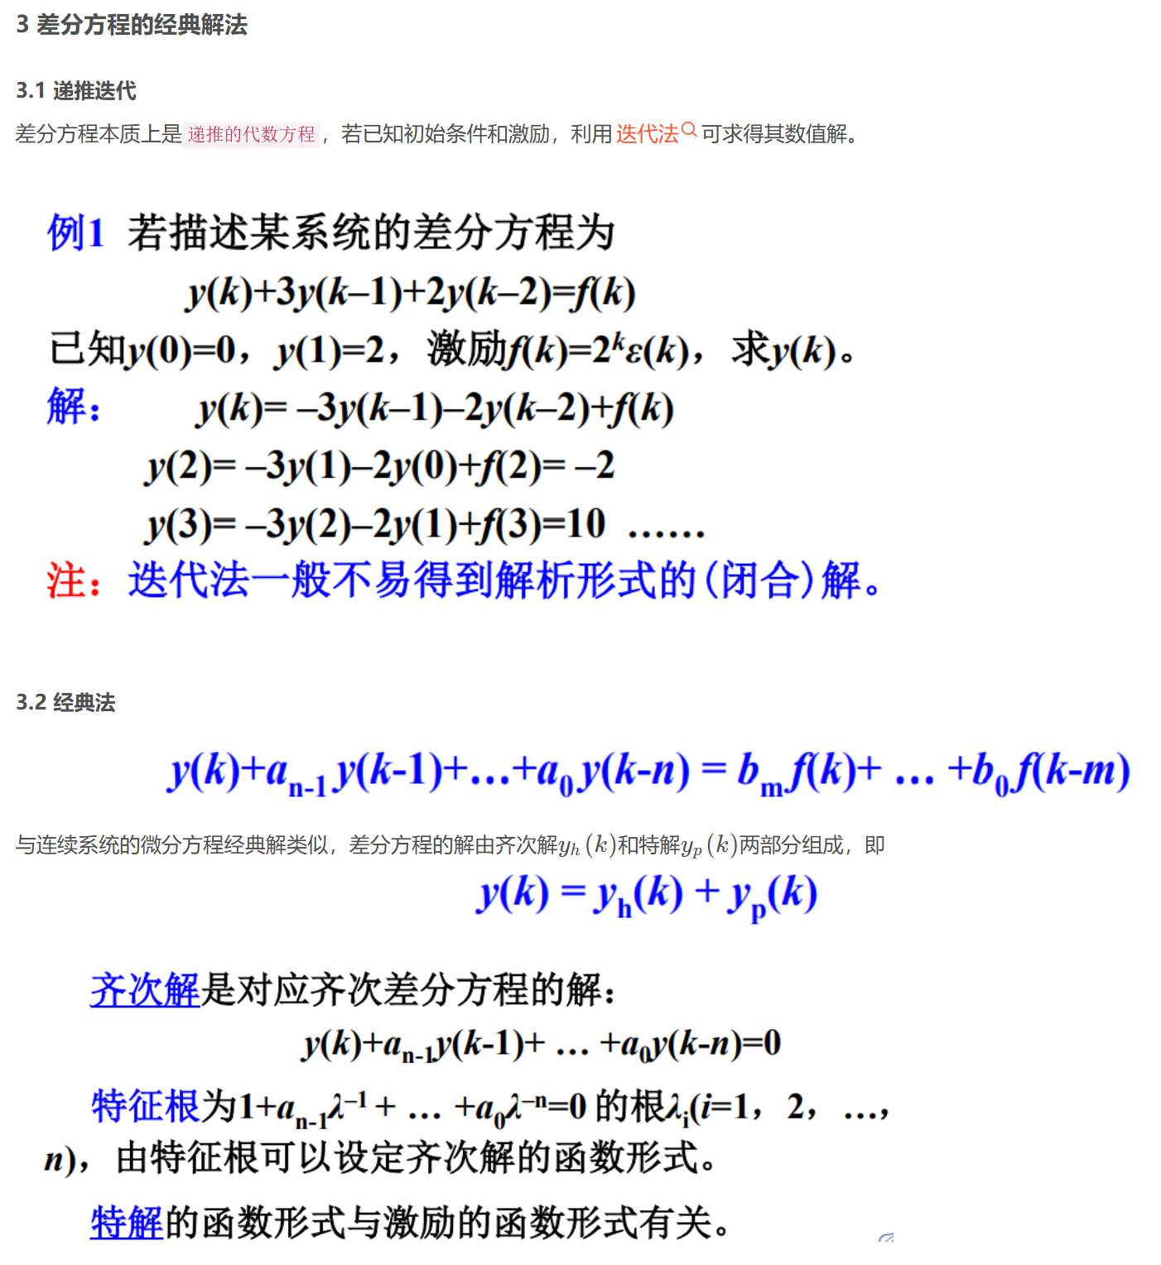
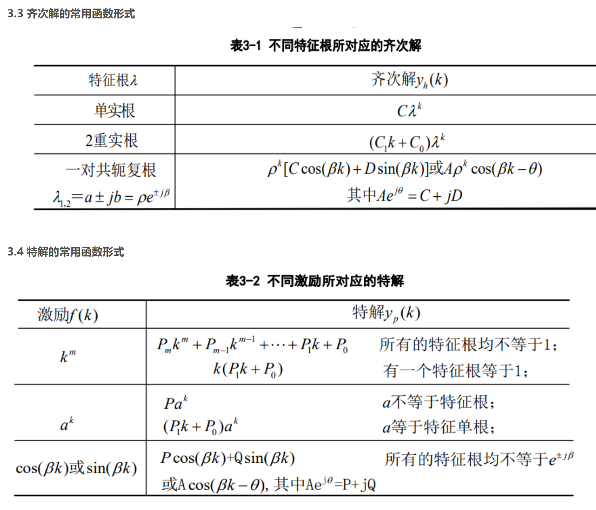
差分方程的经典解法
参考网址：https://binaryai.blog.csdn.net/article/details/109705137?fromshare=blogdetail&sharetype=blogdetail&sharerId=109705137&sharerefer=PC&sharesource=qq_30668481&sharefrom=from_link

Slide 26
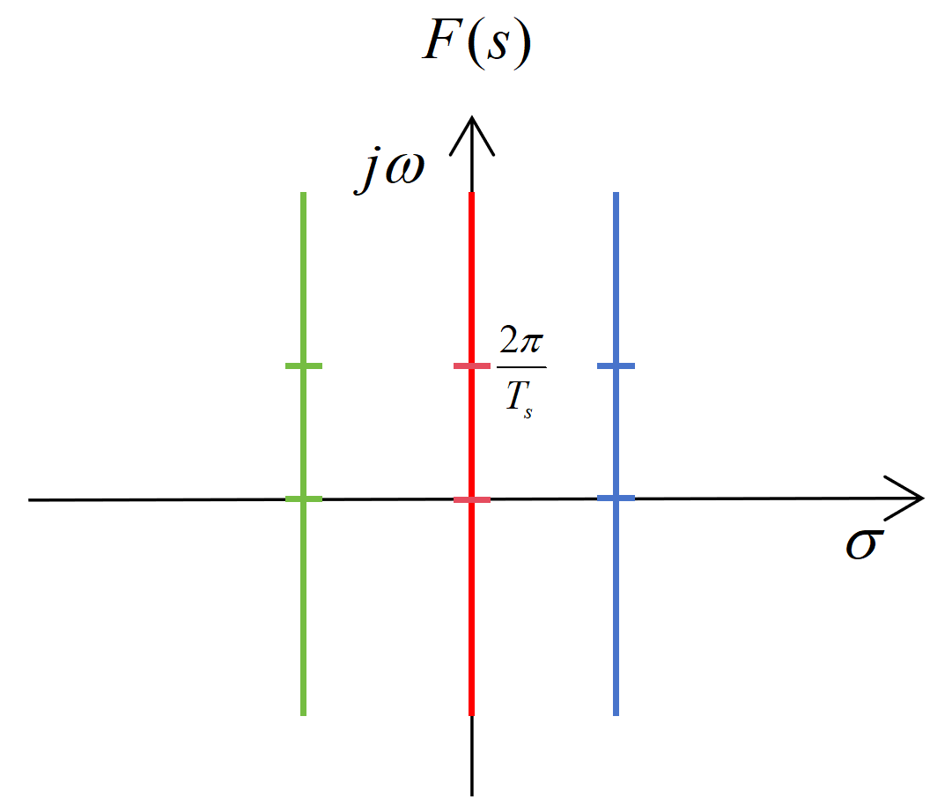
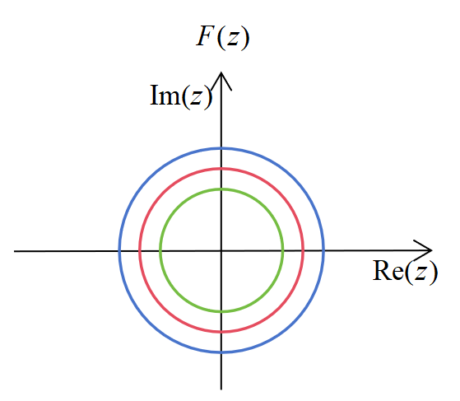
离散信号的复频域分析—Z变换
从拉普拉斯变换到Z变换：
常见序列的Z变换：
Z反变换:
Z变换的性质：
Z变换的作用:
简化差分方程的求解、通过系统函数极点判断输出模式和稳定性、数字滤波器的设计
Notes:
给你一个采样得到的序列f[k]，告诉你采样周期Ts，现在想知道这个采样序列对应的原信号的傅氏频谱和拉氏频率。一种做法是使用曲线拟合将其表示为连续信号，然后再用傅里叶变换或拉普拉斯变换。另一种做法就是直接使用离散傅里叶变换或Z变换，从采样序列直接得到频谱。

Slide 27
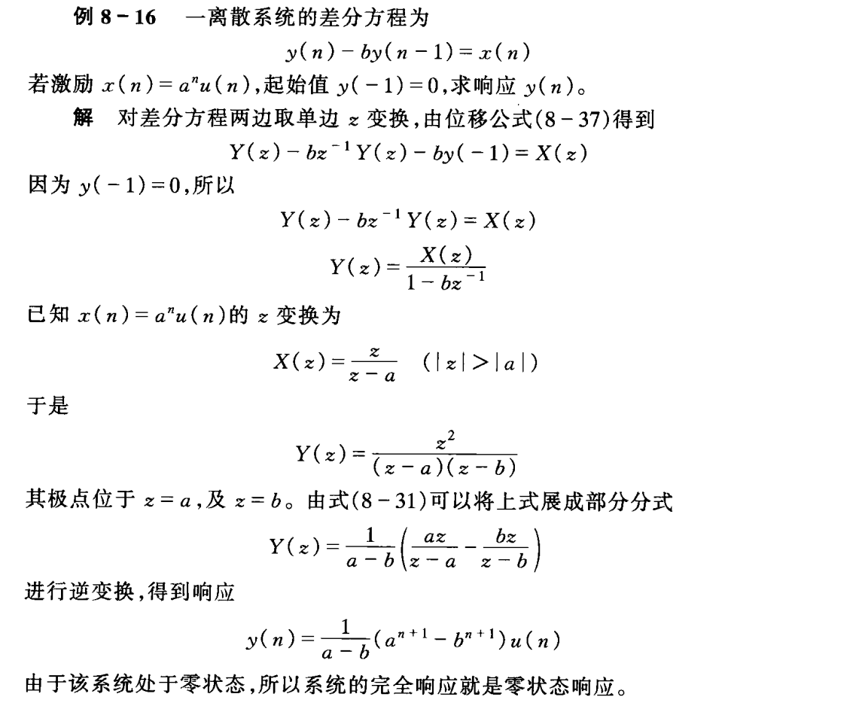
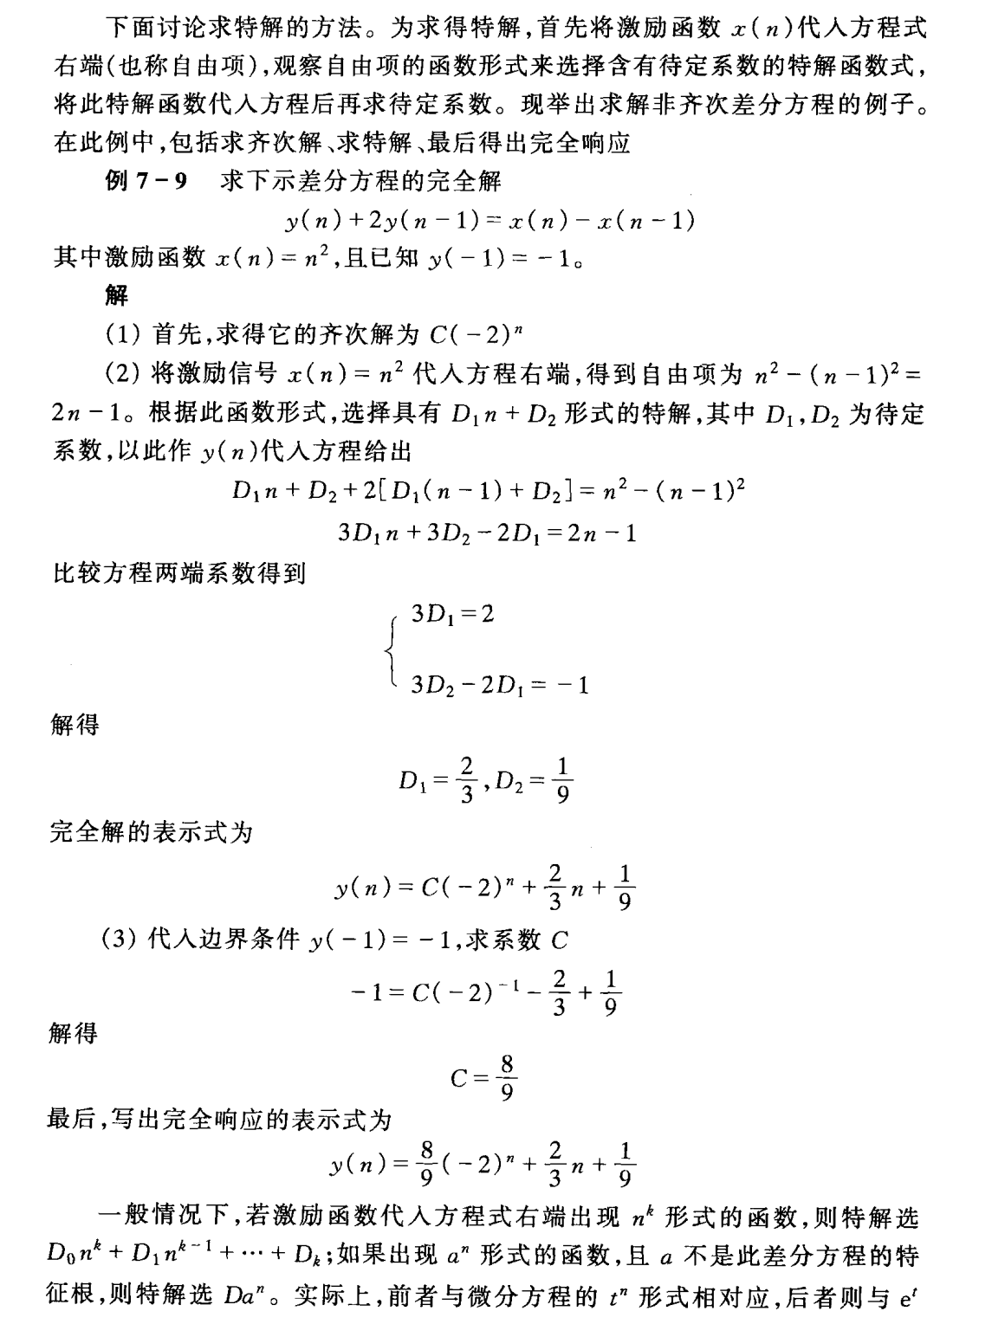
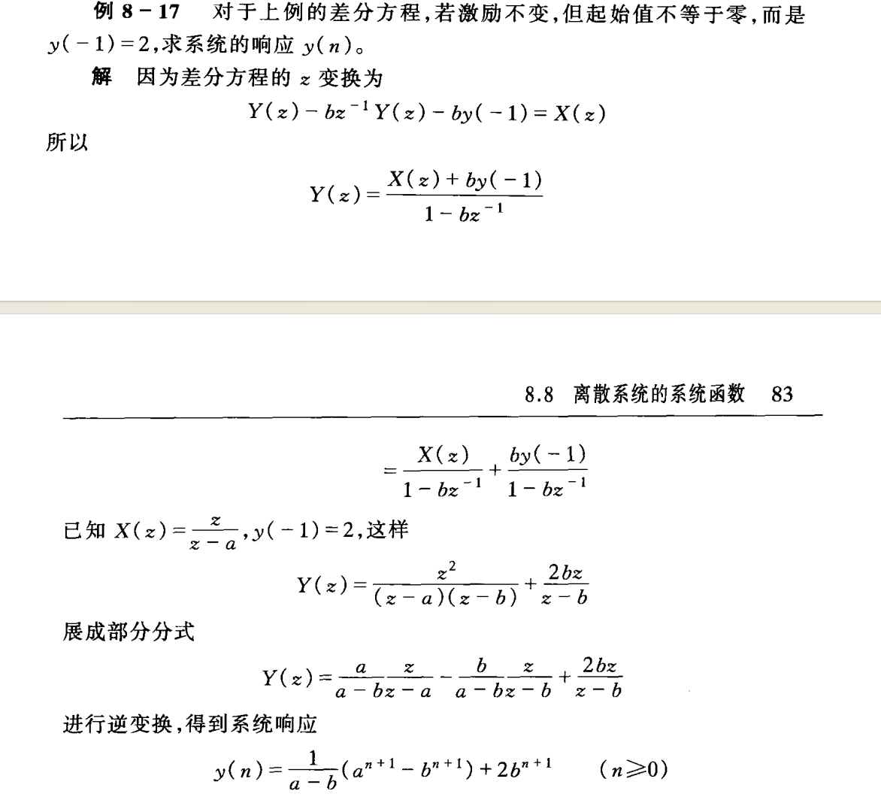
例子：差分方程的时域求解和Z变换求解

Slide 28

时域
频域
信号的离散域分析—离散傅里叶变换
从傅里叶变换到离散傅里叶变换：
第一步：从有限长时域序列的Z变换推导出离散时间傅里叶变换(DTFT)
第二步：将有限长序列周期延拓，推导该周期序列的离散时间傅里叶变换
第三步：截取频谱序列的一个周期，推导有限长序列的离散傅里叶变换(DFT)
等间隔采样
周期延拓
周期延拓
等间隔采样
截取
一个周期
Notes:
给定一个采样得到的序列f[k]和它的采样周期Ts，求这个采样序列的频谱。一种做法是使用曲线拟合将其恢复为连续信号，然后再用傅里叶变换，但这样过于麻烦，一种更简便的方式就是使用离散傅里叶变换，直接从采样序列得到频谱序列。
DFT其实就是将序列做周期延拓，然后做离散时间傅里叶变换，再截取一个周期。
实际截取的一个周期是从0-N-1，为了美观对称，在matlab中使用dftshift()或者fftshift()将右半边移到左半边。
在对时域序列f(n)做DFT得到频域序列F(k)后，为了让图形更加对称美观，可以将频谱序列F(k)的右半边移到左侧（在matlab里使用fftshift()函数）
问题：为什么周期序列的IDTFT推导里，dw=ws/N?参见《信号与系统 下》郑君里 P121
问题：为什么DFT的幅度相较傅里叶级数大了N倍？由于DFT是从傅里叶变换推导而来，因此对一个周期序列做DFT后得到的频谱序列的幅度，与该周期序列的傅里叶级数系数也不相同，实际上频谱序列幅度是级数系数的N倍。

Slide 29

信号的离散域分析—离散傅里叶变换
离散傅里叶变换的性质：
快速傅里叶变换(FFT)：
使用FFT、DFT时的注意点：

Slide 30











例子：声音信号和图像信号的频谱、IIR与FIR数字滤波器
声音信号是一维离散序列，对其做离散傅里叶变换(DFT)可得到其频谱：
图像信号是二维离散序列，对其做二维离散傅里叶变换可得到其频谱：
无源模拟滤波器的设计方法：
IIR与FIR数字滤波器：
 | IIR数字滤波器 （无限长冲激响应） | FIR数字滤波器 （有限长冲激响应）
设计 步骤
优点 | 可以用较低阶数获得高选择性， 计算速度快 | 线性相位，不失真
缺点 | 相位非线性失真 | 需要阶数比IIR大得多，计算速度慢
Notes:
人对于声音的不同频段有着不同的感受，所谓“高音甜，中音准，低音沉”。
此外上述的模拟滤波器设计方法只是最基础的一类，模拟滤波器除了无源滤波器外还有有源滤波器。此外还有利用物理原理制成的滤波器，比如在射频微波领域用到的声表面滤波器(SAW)和体表面滤波器(BAW)，石英晶体滤波器、陶瓷滤波器等。
简单模拟滤波器的设计可以使用软件HFSS中的Filter solution快速实现。
想要对一段离散信号进行滤波，可以使用FFT计算频谱，将其中不想要的频率设为0，再IFFT。但这样做的计算耗时太大了，IIR和FIR滤波器相加FFT最大的优势是时间复杂度低，计算速度快，适用于一些硬件资源有限或者对实时性要求很高的场景。
IIR滤波器相位失真严重，适合用于语音这类等相位不敏感型信号；FIR则适用于图像、数据等相位敏感型信号。
数字滤波器相较于模拟滤波器体积小，性能好，但在射频电路中，由于信号速率超过ADC采样速率，还是需要用到模拟滤波器。

Slide 31
例子：OFDM调制与解调原理

Slide 32
六. 其他

Slide 33


希尔伯特变换
时域
频域
希尔伯特变换：
常见函数的希尔伯特变换：
希尔伯特变换的性质：
希尔伯特变换的应用—窄带调制信号的解调：
Notes:
参考：https://www.cnblogs.com/xingshansi/p/6498913.html

Slide 34


沃尔什变换
沃尔什变换：

Slide 35











DFT的计算过程
DFT频谱
离散余弦变换(DCT)
频谱序列
DCT的计算过程
DCT频谱
偶频谱序列
频谱序列

Slide 36











小波变换
Haar小波
Daubechies小波
Morlet小波
高斯小波
Marr小波
Meyer小波
Notes:
要想保留时域信息，也可以使用自适应窗长地傅里叶变换(STFT)。
小波基函数可以根据信号特征自己设计。低通小波也叫父小波，高通小波也叫母小波。

Slide 37

常微分方程的数值解法
一阶常微分方程的数值解法：
一阶常微分方程组、高阶常微分方程的数值解法：
Notes:
数值解法的收敛性与稳定性：1.收敛性表示当步长h趋向于0时，数值解y_{n}会收敛到解析解y(x_{n})，算法收敛表示计算结果符合真实情况 2.稳定性表示在某一步发生的误差，不会在后续步的计算中增大，算法稳定表示最终结果的误差可控。
可以在matlab中使用ode45()函数计算一阶常微分方程组。

Slide 38

例子：三体问题的数值仿真
Notes:
三体问题只适用于质量差不多的三个天体，当天体的质量相差过大时，比如日-地-月系统，三体问题可简化为二体问题。

Slide 39
状态方程表示法、卡尔曼滤波
如果描述系统的方程是高阶微分方程，则可以通过中间变量，将其化为由多个一阶微分方程构成的方程组，而这些中间变量其实也描述了系统内部的“状态”。
比如，一个控制系统可以用状态方程表示为：
控制系统的状态方程：
由于过程噪声w和测量噪声v的影响，使得测量到的输出量y^{v}偏离真实值y，从而可能导致控制系统出错。卡尔曼滤波可以在一定程度上消除这种干扰的影响：
卡尔曼滤波器：
其中的R、Q矩阵是用户可以自定义的参数，表示更相信理论计算值还是更相信测量值。
卡尔曼滤波结合了理论计算值和测量值，得到的估计值 会比测量到的值 更接近实际值 ，此外还能得到系统内部状态量的估计值 。
Notes:
参考网址：https://ww2.mathworks.cn/help/control/ug/kalman-filtering.html
https://blog.csdn.net/weixin_44044411/article/details/113812534
【【软核】卡尔曼滤波，不废话】 https://www.bilibili.com/video/BV1vY4y1h7SP/?share_source=copy_web&vd_source=e2ceda42c1142a997b8dcf73f161f186

Slide 40
附录：电学的理论基础—从电磁场到电路

Slide 41

信号的时域分析
系统
(具有初始状态)
输入信号x(t)
输出信号y(t)
方法一：直接求全响应
根据输入信号和系统特性写出控制方程
求解控制方程得到通解
利用初始条件确定通解中的系数，求得全响应输出信号
方法二：计算零状态响应+零输入响应
零状态响应:
根据输入信号和系统特性写出控制方程
求解控制方程得到通解
初始条件为零，代入通解得到零状态响应
输入信号设为单位冲激信号，根据系统特性写出 控制方程
求解控制方程得到通解
初始条件为零，代入通解得到系统的单位冲激响应
零状态响应=输入信号 卷积 系统的单位冲激响应
零输入响应:
输入信号为零，根据系统特性写出控制方程
求解控制方程得到通解
利用初始条件和通解，得到零输入响应
或
Notes:
已知输入信号、系统及其初始状态，如何求输出信号？

Slide 42
信号的离散域分析—离散傅里叶变换
从傅里叶变换到离散傅里叶变换：
Notes:
给定一个采样得到的序列f[k]和它的采样周期Ts，求这个采样序列的频谱。一种做法是使用曲线拟合将其表示为连续信号，然后再用傅里叶变换，但这样过于麻烦，一种更简便的方式就是使用离散傅里叶变换，直接从采样序列得到频谱序列。

Slide 43





Slide 44







Slide 45
变换 | 变换核 | 域 | 应用
/ | / | 时域 | 瞬态响应分析，适合应用于电源电路、实时仿真等领域
傅里叶变换 |  | 频域 | 稳态响应分析，适合应用于信号电路、 滤波器设计、通信系统等领域
拉普拉斯变换 |  | 复频域 | 稳定性分析、动态模式分析，适合应用于自动控制系统
Z变换 |  | 离散域 | 适合应用于数字信号处理

Slide 47

+
+
+
0
N-1
+
-N
-N/2
N/2-1
N-1
-N
N-1
-2N
-N
N-1
2N-1
0
N-1
Notes:
参考资料：《信号与系统》第三版 ， 郑君里

